Slide 1
OPTICKÉ
VLASTNOSTI OKA
Zdenka Baková
ZŠ J. Lipského s MŠ
Trenčianske Stankovce

Slide 2
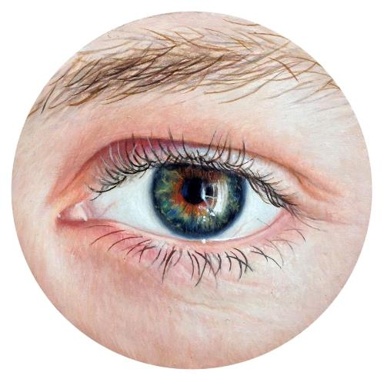
Stavba oka
Obraz predmetu v oku
Akomodácia oka
Zorný uhol
Prečo máme dve oči?
Chyby oka

Slide 3

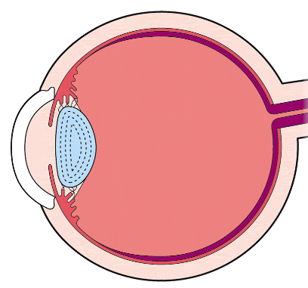
Optická sústava oka
Optickú sústavu oka tvoria priehľadné časti, ktoré lámu svetlo – rohovka (1), očný mok (2), šošovka (3), sklovec (4). Optická mohutnosť celej sústavy oka je asi 60 dioptrií (42 D pripadá na rohovku, 17 – 20 D na šošovku).
1
2
3
4

Slide 4
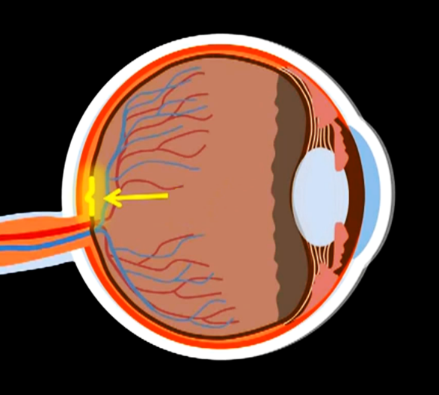
Sietnica je premietacia stena – v mieste predĺženia optickej osi sa nachádza žltá škvrna, kde je najväčšia hustota zrakových receptorov.
žltá škvrna

Slide 5
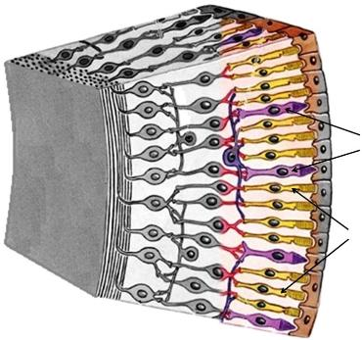
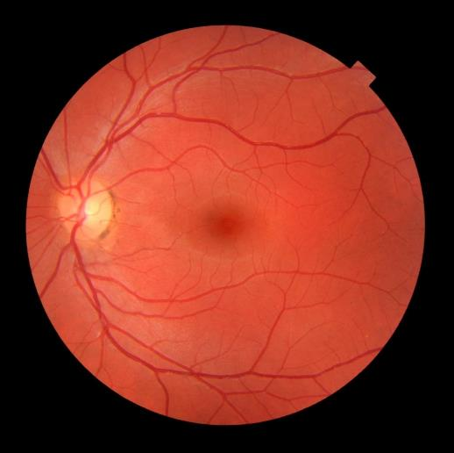
SIETNICA
čapíky
tyčinky
žltá škvrna

Slide 6
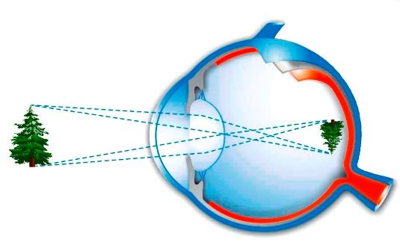


Fyzikálny obraz predmetu
Fyzikálny obraz predmetu vzniká na sietnici oka - je skutočný, prevrátený a zmenšený.
Svetlo podráždi receptory sietnice - nervový signál sa prenáša zrakovým nervom do mozgu – tu sa vytvára vnem obrazu, pričom mozog fyzikálny obraz vzpriami a priradí mu zodpovedajúcu veľkosť.

Slide 7
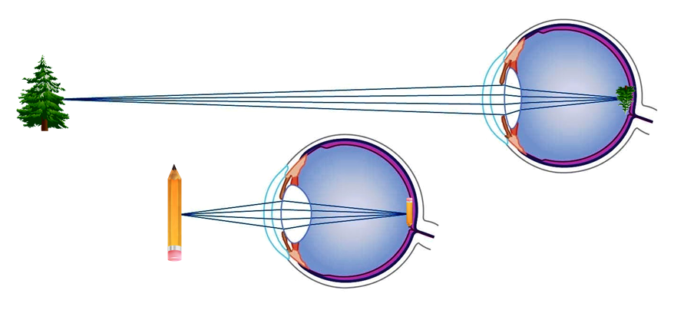
Akomodácia oka
Je to schopnosť oka meniť zakrivenie šošovky pomocou kruhového svalu pri pozorovaní predmetov v rôznej vzdialenosti.

Slide 8
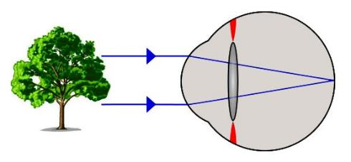
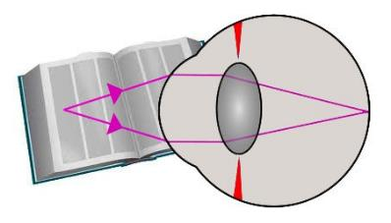
Akomodácia oka
Pri pozorovaní vzdialeného predmetu sa šošovka sploští (kruhové svaly sa napnú), pri pozorovaní blízkeho predmetu sa viac zaoblí (kruhové svaly sa uvoľnia).

Slide 9
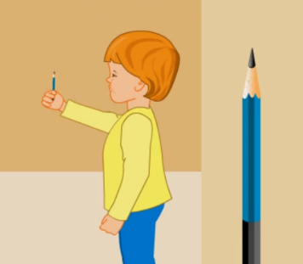

Akomodačná schopnosť oka je ohraničená a s vekom sa zmenšuje.
Blízky bod oka - najmenšia vzdialenosť ostrého videnia (asi 10 cm).
Ďaleký bod oka - najväčšia vzdialenosť ostrého videnia – teoreticky dosahuje nekonečno pretože „viditeľnosť“ predmetu závisí aj od jeho veľkosti.
Konvenčná zraková vzdialenosť – najvhodnejšia vzdialenosť na pozorovanie drobných predmetov (čítanie, písanie) je 30 cm.

Slide 10
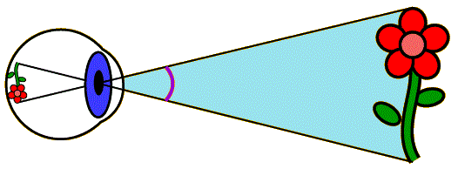
Zorný uhol
Je to uhol, ktorý zvierajú svetelné lúče prichádzajúce do oka z krajných bodov pozorovaného predmetu – jeho veľkosť podmieňuje počet rozlíšiteľných detailov pozorovaného predmetu (ostrosť zraku).
Čím väčší je zorný uhol, tým väčší je aj obraz predmetu na sietnici.
τ

Slide 11
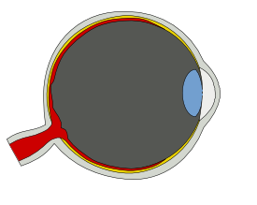

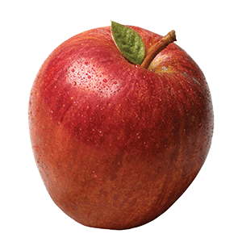
Veľkosť zorného uhla závisí od veľkosti predmetu a jeho vzdialenosti od oka.
Čím je predmet menší, tým menší je jeho zorný uhol a tým aj počet rozlíšiteľných znakov.
τ
τ

Slide 12
Posunutím predmetu do väčšej vzdialenosti sa jeho zorný uhol zmenší - preto malé predmety pozorujeme zblízka, aby sa zväčšil zorný uhol.
Najmenší zorný uhol, kedy ľudské oko ešte rozlíši dva predmety (dva body) je τ = 1´.
Pod zorným uhlom 1´ vidíme napr. predmet vysoký 1 m zo vzdialenosti 3 440 m.

Slide 13
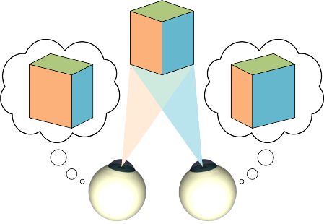
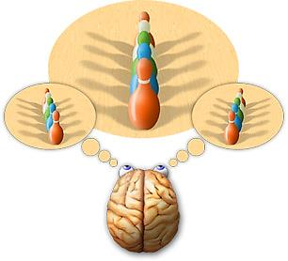
Načo sú nám dve oči?
Každé oko zachytáva daný predmet z odlišnej polohy, preto aj vzniknuté obrazy sa navzájom trochu líšia – ich skladaním v mozgu vzniká priestorové vnímanie (stereoskopické videnie). Vďaka tomu je možné ľahšie odhadnúť vzdialenosť od predmetu.

Slide 14
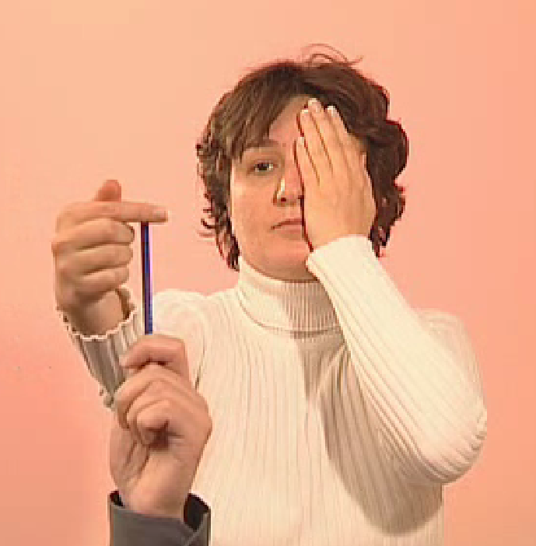
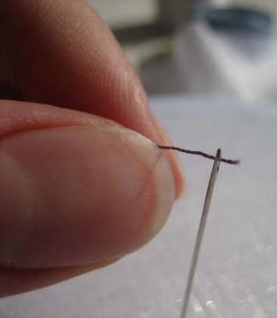
Presvedčte sa o význame dvoch očí jednoduchým pokusom – zakryte si jedno oko a pokúste sa trafiť prstom hrot ceruzky, ktorú drží Váš spolužiak alebo navliecť niť do ihly s jedným okom zažmúreným.

Slide 15
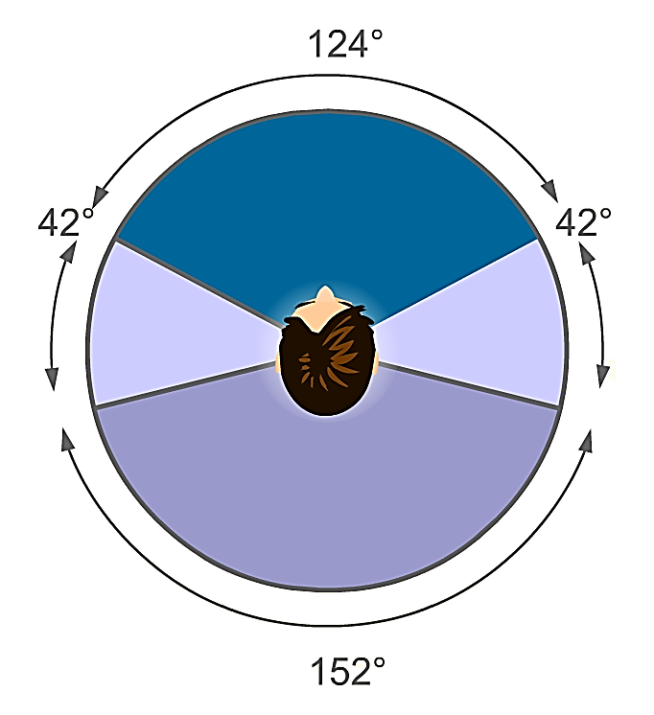
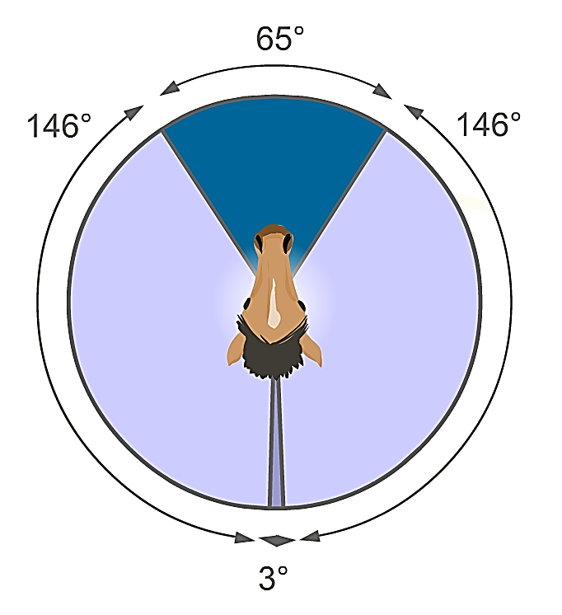
Zorné pole
Vďaka dvom očiam je väčší aj priestor, ktorý môžeme zachytiť pri nehybnej polohe očí a hlavy – tento priestor sa označuje ako binokulárne zorné pole – u človeka dosahuje až 124° a tiež významne prispieva k priestorovej orientácii.

Slide 16

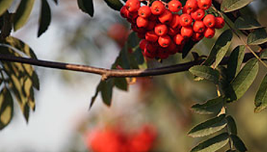
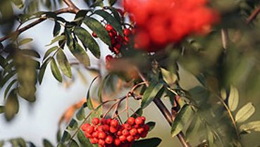
Chyby oka
Najrozšírenejšie chyby oka sú krátkozrakosť a ďalekozrakosť, pri ktorých sa ostrý obraz pozorovaného predmetu nevytvára na sietnici a človek vidí niektoré predmety rozmazane.
Krátkozraké oko vidí ostro blízke predmety
Ďalekozraké oko vidí ostro vzdialené predmety

Slide 17
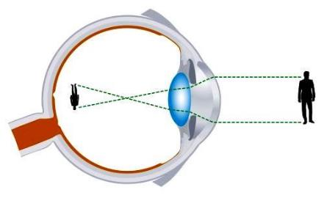
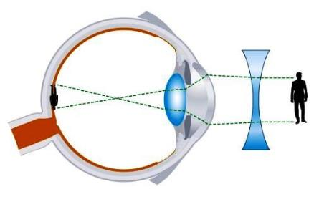
Krátkozrakosť
Obraz predmetu sa vytvorí pred sietnicou – dôvodom môže byť nesprávny tvar šošovky (viac zakrivená) alebo predĺžený tvar oka. Použitím rozptyliek sa obraz posunie na sietnicu.

Slide 18
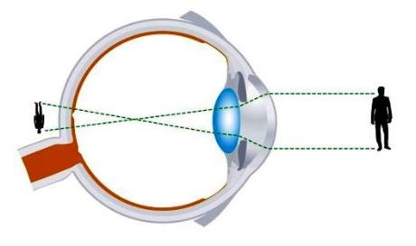
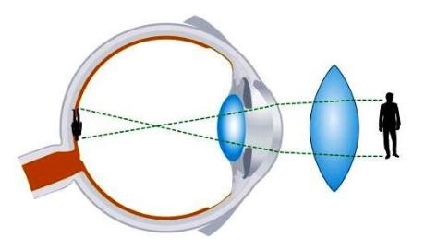
Ďalekozrakosť
Obraz predmetu sa vytvorí za sietnicou – príčinou je najčastejšie strata pružnosti kruhových svalov oka s vekom alebo sploštený tvar očnej gule. Obraz sa posunie na sietnicu spojkami.

Slide 19
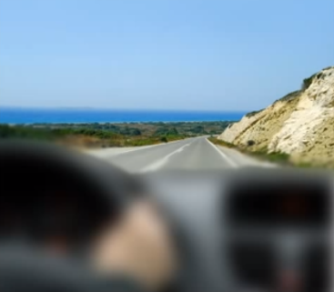
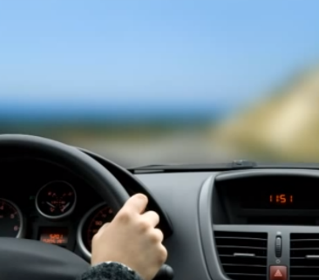
ÚLOHA 1
Ktorý obrázok prináleží krátkozrakému a ktorý ďalekozrakému človeku? Aké okuliare potrebujú?
A
B

Slide 20
RIEŠENIE
Ďalekozraké
Krátkozraké
SPOJKY
ROZPTYLKY

Slide 21
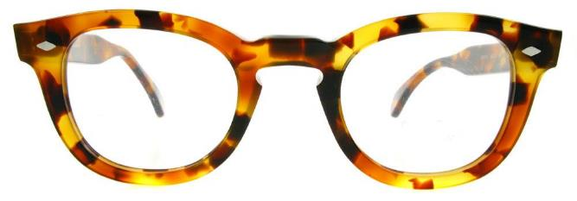
ÚLOHA 2
Aký druh šošoviek je použitý v týchto okuliaroch? Aké sú ohniskové vzdialenosti týchto šošoviek? Akú chybu majú oči človeka, ktorý potrebuje takéto okuliare?
2 D
2,5 D

Slide 22
RIEŠENIE
SPOJKY (majú kladné dioptrie).
Potrebuje ich ďalekozraký človek na čítanie.
2 D
2,5 D
f = 0,5 m
f = 0,4 m

Slide 23
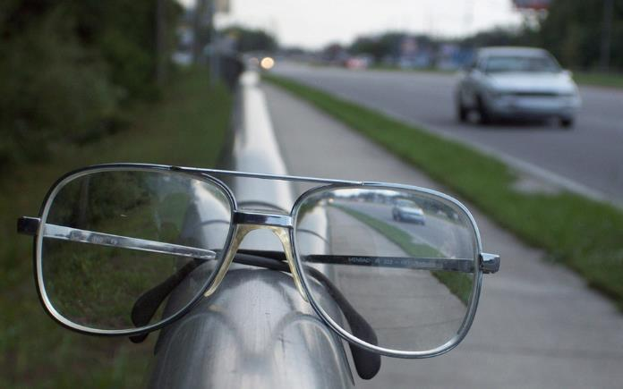
ÚLOHA 3
Aký druh šošoviek je použitý v okuliaroch na obrázku?

Slide 24
RIEŠENIE
Rozptylky – vytvárajú zdanlivý zmenšený obraz auta.

Slide 25
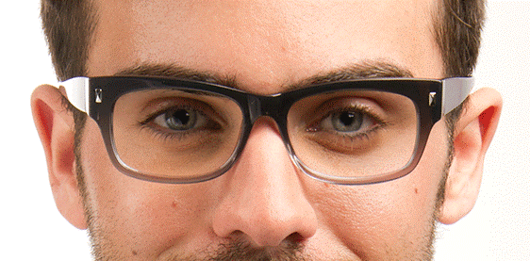
ÚLOHA 4
Spolužiak, ktorý sedí oproti Tebe má okuliare. Môžeš určiť akú má chybu zraku bez toho, aby si sa ho na to opýtal?

Slide 26
RIEŠENIE
Ak vidíš jeho oči zmenšené – má rozptylky – je krátkozraký. Ak vidíš jeho oči zväčšené – má spojky – je ďalekozraký.

Slide 27
ZDROJE
Lapitková, Koubek, Morková: Fyzika pre 8. ročník ZŠ, 2012
Janovič, Chalupková, Lapitková: Fyzika pre 9. ročník ZŠ, 2000
Planéta vedomostí
Phet simulácie
Video: Langmaster - Fyzika, youtube.com
Obrázky: Google

